Slide 1




Polski Ład
Kraków, 17.01.2022 r.
Polski Ład
dla emerytów, rencistów, przedsiębiorców

Slide 2


Regionalna konferencja prasowa ws. Polskiego Ładu
województwo małopolskie
Małopolski Urząd Wojewódzki w Krakowie, godz. 11:00
Łukasz Kmita, wojewoda małopolski
Bożena Drabik, dyrektor Izby Administracji Skarbowej w Krakowie
dr Marcin Kopeć, dyrektor Oddziału Zakładu Ubezpieczeń Społecznych w Krakowie

Slide 3




Slide 4
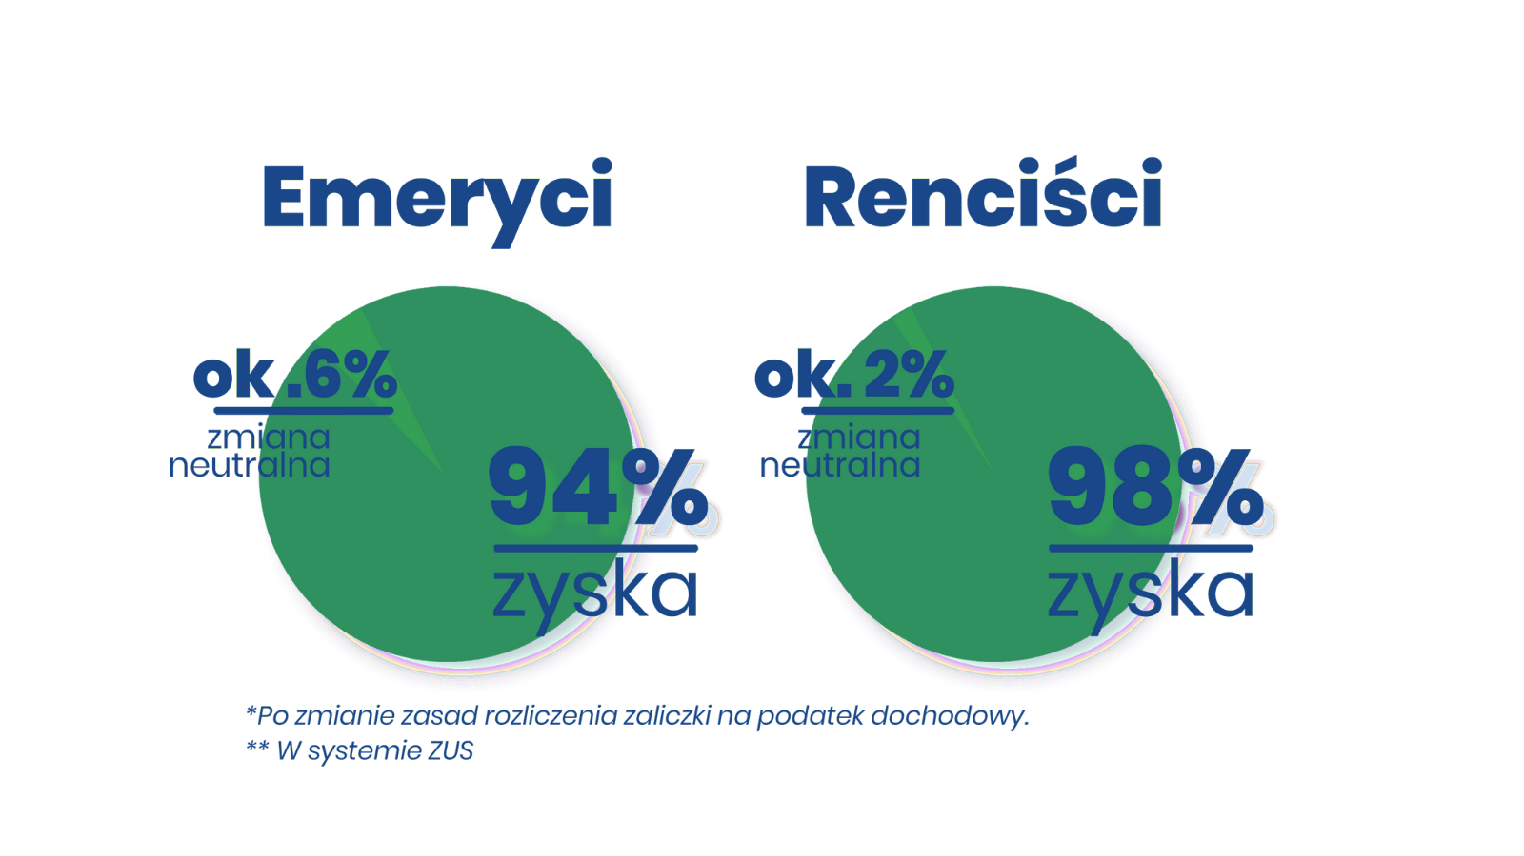

Slide 5


Slide 6
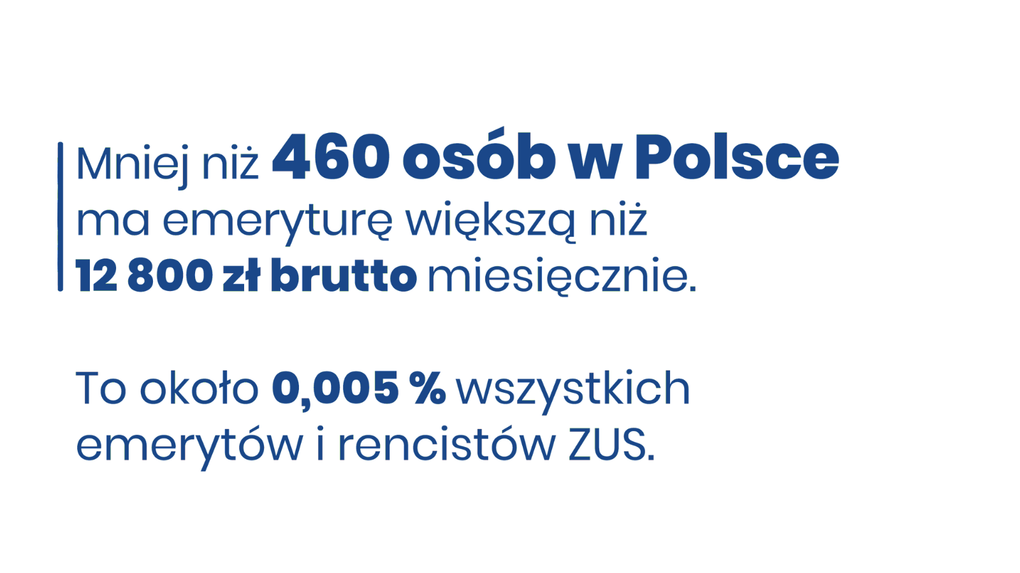

Slide 7
KAS wspiera podatników
Blisko 34 tys. odebranych połączeń na Infolinii Krajowej Informacji Skarbowej
801 055 055 (dla telefonów stacjonarnych) 22 330 03 30 (dla telefonów komórkowych)
po połączeniu się wybierz numer 8
Blisko 7 tys. porad udzielonych telefonicznie, za pomocą e-mail i czat przez jednostki Krajowej Administracji Skarbowej
Blisko 60 tys. newsletterów do członków organizacji branżowych, we współpracy z organizacjami ich zrzeszającymi
Multikanałowe Centrum Informacji „Polski Ład”
Aktywny udział pracowników KAS w Multikanałowym Centrum Informacji „Polski Ład” – 22 765 64 64
22 765 64 64 po połączeniu się wybierz numer 1

Slide 8
KAS wspiera podatników
Blisko 3 tys. spotkań z podatnikami w urzędach skarbowych
w związku z Polskim Ładem
Urzędy skarbowe są czynne dłużej
Od 8:00 do 19:00 dyżury dotyczące Polskiego Ładu w każdym urzędzie skarbowym

Slide 9
KAS wspiera podatników
1. Dedykowane livechaty – webinary dla m.in. księgowych
– zagadnienia związane z obliczaniem wynagrodzenia pracowników
2. Webinaria MF/KAS/ZUS oraz z innymi instytucjami
3. Współpraca z instytucjami zrzeszającymi przedsiębiorców
4. Indywidualna opieka dla przedsiębiorców w placówkach ZUS i KAS:
organizacja dyżurów ekspertów KAS w wybranych placówkach ZUS
oraz ekspertów ZUS w wybranych placówkach KAS

Slide 10
KAS wspiera podatników
1. Portale podatki.gov.pl oraz wiecejwportfelach.gov.pl
2. Baza Q&A (pytania i odpowiedzi)
3. Przewodniki
4. Przykładowe wyliczenia
5. Kalkulator wynagrodzeń „na rękę”

Slide 11

Dotychczasowe wsparcie ZUS dla przedsiębiorców
1. Spotkania konsultacyjne i szkolenia przez internet:
  centralne – 8 webinariów we współpracy z MF, z udziałem 2 tys. przedsiębiorców
  lokalne – 185 webinariów
2. Podstrona zus.pl o zmianach na podstawie Polskiego Ładu – bieżąco aktualizowana:
  artykuły merytoryczne nt. zmian dla przedsiębiorców
  nagrania webinariów z przedsiębiorcami
  zbiór pytań i odpowiedzi na najczęściej zadawane pytania (FAQ)
  kompleksowe poradniki
3. Komunikacja w mediach społecznościowych (LinkedIn, Twitter)
4. Komunikacja w prasie, radiu i telewizji

Slide 12

Kolejne formy wsparcia dla przedsiębiorców
1. Szkolenia przez internet – webinaria organizowane wspólnie z KAS:
  ZUS skieruje do przedsiębiorców zaproszenia do korzystania z pakietu wsparcia
  przedsiębiorcy mogą zgłaszać chęć udziału w webinariach i szkoleniach do ZUS
2. Indywidualna opieka dla przedsiębiorców w placówkach ZUS i KAS:
organizacja dyżurów ekspertów KAS w wybranych placówkach ZUS
oraz ekspertów ZUS w wybranych placówkach KAS
3. Dyżury w mediach:
dyżury w ogólnopolskich i lokalnych mediach nt. Polskiego Ładu
pytania od czytelników z publikacją odpowiedzi w mediach
Działania te prowadzimy do 18 lutego 2022 r.

Slide 13
Kolejne formy wsparcia dla przedsiębiorców
Kalkulator z ZUS
wyliczenie miesięcznej podstawy wymiaru i składki na ubezpieczenie zdrowotne
dla osób prowadzących pozarolniczą działalność
Kalkulator umożliwia wyliczenie składki:
za osoby prowadzące jedną lub kilka pozarolniczych działalności
gospodarczych, do których stosuje się różne formy opodatkowania
za osoby korzystające z „ulgi na start”,
„preferencyjnych składek” oraz „małego ZUS plus”
za inne osoby prowadzące pozarolniczą działalność
  Kalkulator będzie dostępny po publikacji wskaźnika przez GUS

Slide 14

Świadczenia emerytalno-rentowe z ZUS
Wpływ Polskiego Ładu na wysokość wypłat
świadczeń emerytalno-rentowych z ZUS:
  8,2 mln osób (95,1% ogółu) ze świadczeniem do 4920 zł brutto
  – zyska wyższą wypłatę na rękę
  420,8 tys. osób (4,9% ogółu) ze świadczeniem 4921–12.800 zł brutto
  – nie straci pod względem wypłaty na rękę
  (uwzględniając rozporządzenie Ministra Finansów z 07.01.2022 r.)
  osoby ze świadczeniem ponad 12.800 zł brutto
  – otrzymają wypłaty na rękę niższe o kilka procent

Slide 15
Świadczenia emerytalno-rentowe z ZUS
  W lutym br. 429 963 osób otrzyma wyrównanie
  na łączną kwotę 41,7 mln zł
  Województwa z największą liczbą osób i kwotą wypłat:
  śląskie – 133 tys. osób
  na łączną kwotę 12,3 mln zł
  mazowieckie – 73 tys. osób
  na łączną kwotę 7,5 mln zł
  dolnośląskie – 36 tys. osób
  na łączną kwotę 3,9 mln zł
  małopolskie – 33 tys. osób
  na łączną kwotę 3,0 mln zł
  wielkopolskie – 29 tys. osób
  na łączną kwotę 2,8 mln zł

Slide 16
Świadczenia emerytalno-rentowe z ZUS
  W lutym br. wyrównanie otrzyma 429 963 osób
  Największa liczba osób otrzyma wyrównania z oddziałów ZUS w:
  ● Rybniku (43,0 tys. osób) ● Zabrzu (29,0 tys. osób) ● Chorzowie (28,5 tys. osób)
  ● Warszawie – III oddział (21,5 tys. osób) ● Warszawie – I oddział (20,5 tys. osób)
Liczba osób

Slide 17
Wsparcie ZUS i KAS dla świadczeniobiorców
Świadczenia emerytalno-rentowe z ZUS
  W lutym br. zostaną wypłacone wyrównania na łączną kwotę 41,7 mln zł
  Największa kwotę wyrównań wypłacą oddziały ZUS w:
  ● Rybniku (4,11 mln zł) ● Zabrzu (2,69 mln zł) ● Chorzowie (2,67 mln zł)
  ● Warszawie – III oddział (2,30 mln zł) ● Warszawie – I oddział (2,15 mln zł)
Kwota w zł

Slide 18



Slide 19


Slide 20
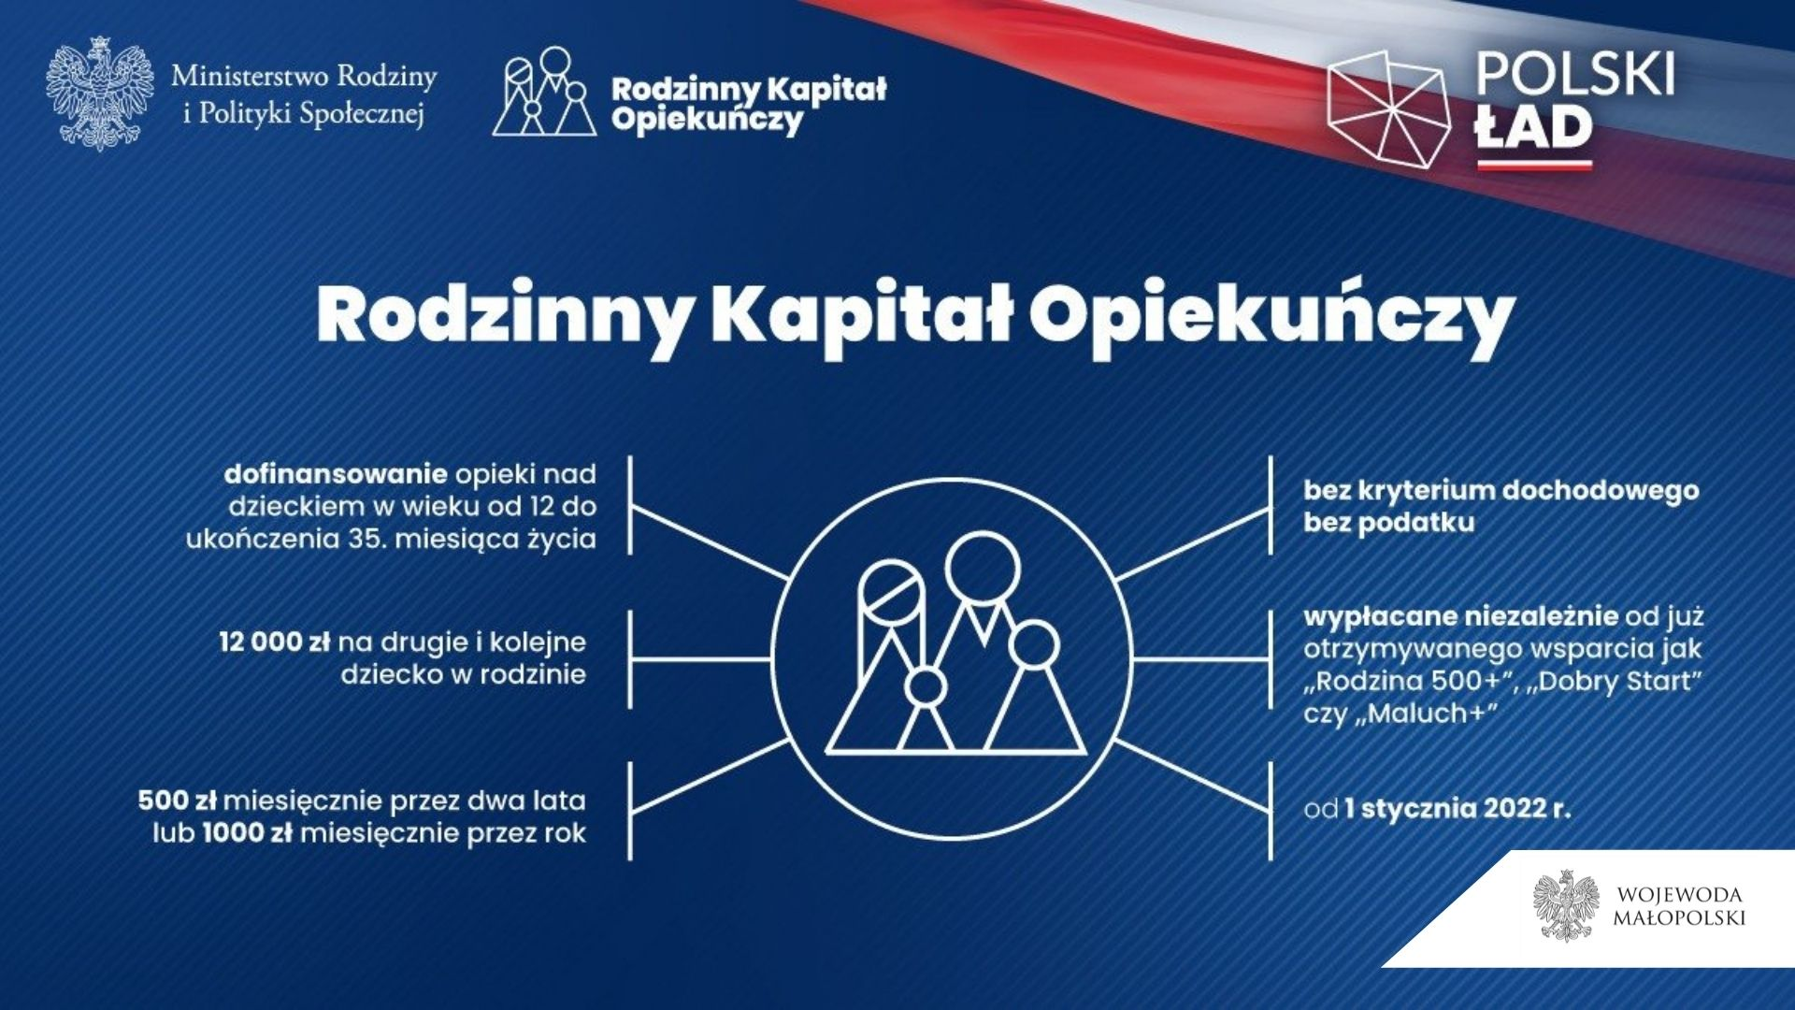

Slide 21


Slide 22


Slide 23
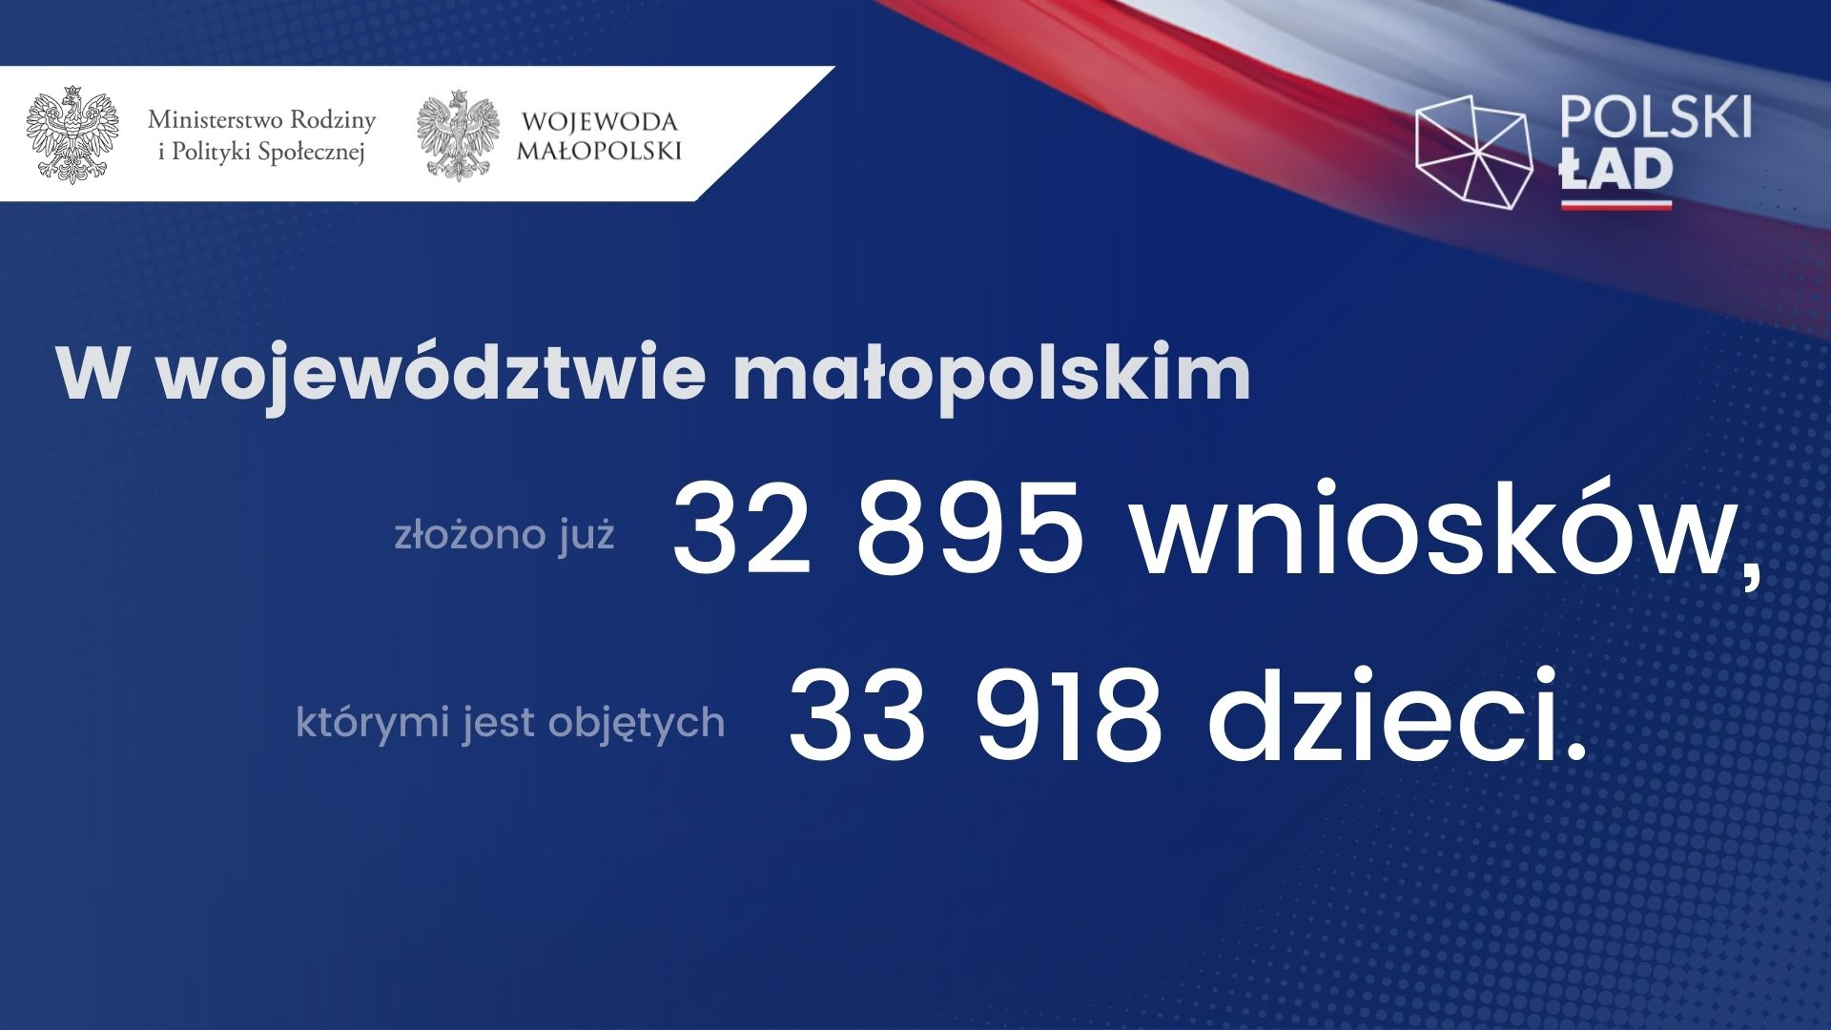

Slide 24


